Slide 1


Z3及其在不同领域的应用

Slide 2
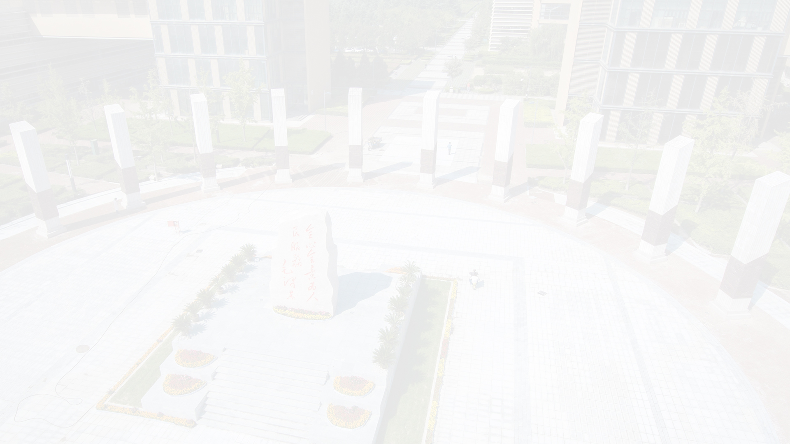


目录
CONTENTS
01
Z3简介
02
软件验证
03
安全分析
04
调度优化

Slide 3
01
Z3简介

Slide 4
01
Z3简介
Z3
Z3 是微软研究院开发的SMT（Satisfiability Modulo Theories）求解器
作用：给定一组逻辑约束，判断是否存在满足所有约束的解（SAT / UNSAT）
支持多种理论：
  布尔逻辑线性 / 非线性算术
  位向量 (Bit-vector)
  数组、代数数据类型
  未解释函数 (EUF)
广泛应用：程序验证、形式化方法、安全分析、优化求解、AI/自动推理

Slide 5
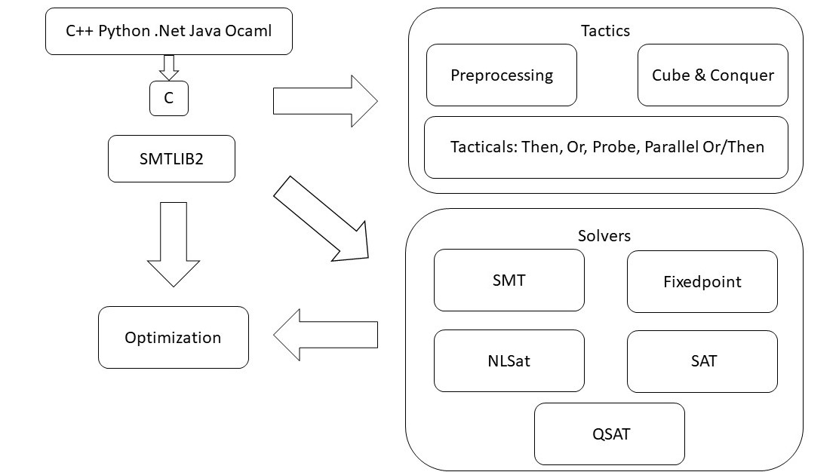
02
整体架构
前端：多语言接口 → C API → SMTLIB2
Optimization：优化模块。用于处理：最大化变量、最小化变量、优化约束
Tactics：策略系统，用来决定 如何处理问题。
  Preprocessing：预处理
  Cube & Conquer：分治
  Tacticals：组合策略。Then、Or、Probe、Parallel / Or-Then
Solvers：核心求解器。

Slide 6
03
源码结构
src/
api/ | 实现 Z3 的 C API 及各语言绑定接口。
ast/ | 实现公式的抽象语法树（Z3 内部一切表达式的核心表示）。
smt/ | 实现 SMT 求解器核心逻辑（CDCL(T)、理论求解、冲突分析）。
sat/ | 实现底层布尔 SAT 求解器（CDCL 引擎）。
math/ | 各种数学理论支持（如算术、代数、几何等内部算法）。
model/ | 负责生成 SAT 情况下的模型（变量的具体值）。
tactic/ | 实现 Z3 的策略系统（simplify、split、组合策略等）。
opt/ | 实现 MaxSAT / Optimize 等优化求解功能。
muz/ | 实现 Datalog / Fixedpoint 求解器（Horn 子句、程序分析）。
nlsat/ | 实现非线性实数算术求解器（NLSAT）。
qbf/ | 实现 QSAT/QBF 求解模块（处理 ∀/∃ 量化布尔公式）。
gb/ | Gröbner Basis 算法模块（代数推理）。
interp/ | 实现插值生成器（interpolation）。
solver/ | 高层 Solver 包装：管理 push/pop、check-sat、unsat core 等。
util/ | 通用基础设施（数据结构、内存管理、工具函数）。
cmd_context/ | 管理 SMT-LIB 命令、上下文、断言、环境状态。
parsers/ | SMT-LIB2、LISP、JSON 等格式的解析器。
proofs/ | UNSAT 情况下生成证明（proof objects）。
rewriter/ | 重写规则引擎（表达式化简、变量替换、等式转换）。
library/ | 高层常用库（便利封装，非核心求解器）。
shell/ | Z3 命令行工具 z3 的逻辑。

Slide 7
03
核心求解器
Z3并不只是单一求解器，而是包含多个内核 ，根据公式/逻辑类型选择最合适的引擎 。默认的是基于 CDCL(T) 的 SMT 引擎 ，但也有专门针对某些特定类公式 的专用引擎。
  CDCL(T)：将经典的冲突驱动子句学习 (CDCL) SAT 求解与各种理论 (theories) 求解器结合。也就是先把公式近似为布尔形式 + 调用相应 theory solver。
  NLSAT (MC-SAT)：用于非线性算术的处理。用CAD + 模型构造 SAT (MC-SAT) 的混合方法。
  SPACER：用于解决约束 Horn 子句的专门引擎。基于类似于模型检测 / 不变性验证 (IC3) 的思想。
  QSAT 引擎：用于带量词 的，对于支持量词消除 / 量化理论的理论有两个不同版本：一个针对线性算术、代数数据类型、bit-vector、数组等；另一个针对非线性多项式算术。

Slide 8
02
软件验证

Slide 9
02
Z3在软件验证领域的应用
01
断言验证
静态分析器把程序属性转成一系列约束交给 Z3；若unsat则断言成立，否则返回反例。
02
符号执行
符号执行沿路径积累路径约束，Z3 用于判断路径是否可达及生成具体输入以触发该路径（常用于测试生成或 bug 重现）
03
等价性验证
把两个实现的输出表达式差异建模为存在性查询（是否存在使两方输出不同的输入），sat = 找到反例。
04
小规模穷举
循环做有界展开并交给 Z3 搜索是否存在反例（适合 bug 查找而非完全证明）。

Slide 10
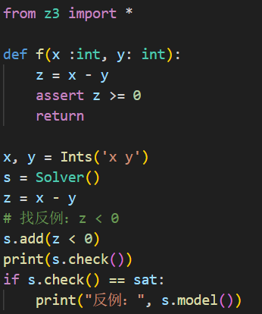

02
Z3在软件验证领域的应用
简单案例：断言验证
通过把程序语义直接转成约束（这里 z = x-y），并断言要找使断言失败的条件（z<0），Z3 能返回满足该条件的输入。此 model 表明：x=-1,y=0 会使断言失败。

Slide 11
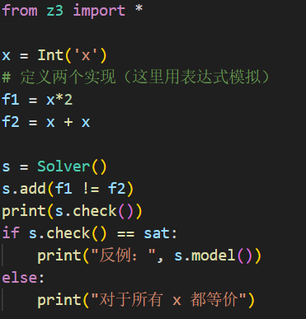

02
Z3在软件验证领域的应用
简单案例：等价性验证
把等价性问题转换为存在性查询：是否存在输入使输出不同？ Z3 给出unsat则说明等价；若 sat 则模型即为反例。

Slide 12
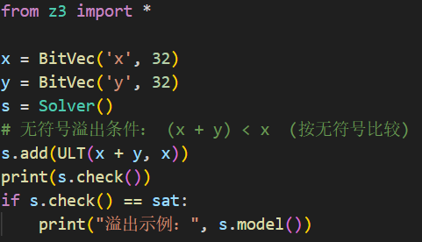

02
Z3在软件验证领域的应用
简单案例：整数溢出
用 32-bit bitvectors 来精确模拟无符号加法溢出行为。ULT(x+y, x) 表示无符号地 x+y 小于 x（发生进位覆盖），求解器给出实例说明溢出如何出现。

Slide 13
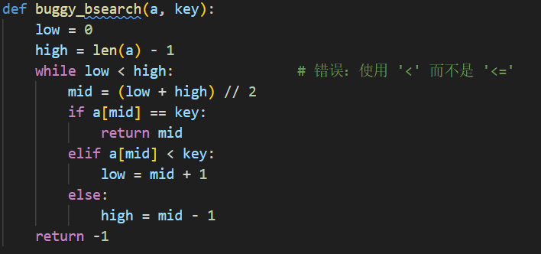
02
Z3在软件验证领域的应用
案例：有bug的二分查找
对于有bug的二分查找算法代码，将算法改写为z3的约束，并让z3给出反例，并代入原算法，总而发现算法有bug并获得测试案例。

Slide 14
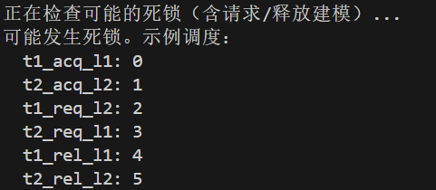
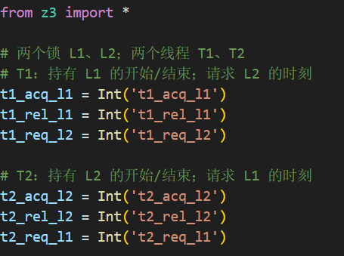
02
Z3在软件验证领域的应用
案例：死锁判断
模拟线程死锁，将线程获取锁的时间作为约束，让z3求解可能死锁的调度。

Slide 15
03
安全分析

Slide 16

03
核心应用-符号执行
在符号执行中，程序路径上的所有条件语句（如 if、while）都被收集起来，形成一个路径约束公式
Z3 用于判断路径约束公式的可满足性。如果公式可满足，则说明该路径可达，Z3 提供的模型就是导致程序执行到该路径的具体输入，这些输入常用于寻找漏洞。

Slide 17
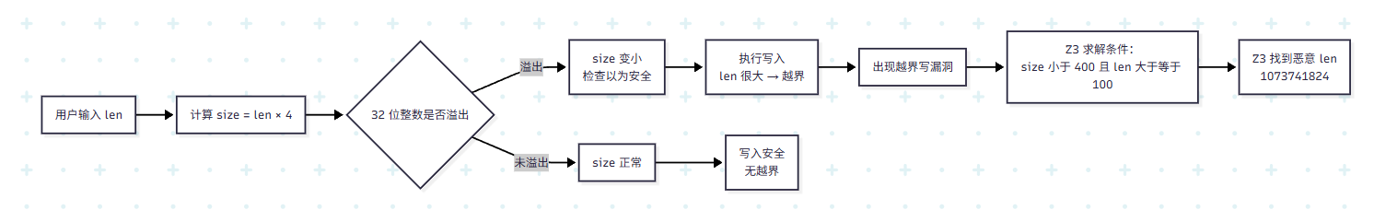
03
场景1-漏洞挖掘和利用
Z3 可以帮助安全研究人员构造触发漏洞的恶意输入。
约束求解： 将触发特定漏洞（例如，使得一个敏感变量达到某个危险值）所需的所有前置条件转化为一个 SMT 约束公式。
求解触发条件： 使用 Z3 求解这个公式，如果可解，Z3 提供的模型就是触发漏洞的精确输入数据。下面是一个具体的漏洞场景：

Slide 18
03
场景2-恶意软件分析
在分析复杂的恶意软件时，Z3 可用于自动解密或绕过混淆。
密码分析： 恶意软件常将敏感数据（如 C2 服务器地址）加密存储。分析人员可以构造一个包含加密算法逻辑的公式，将密文和密钥特征作为约束，然后用 Z3 求解出密钥或明文。
去混淆： 用于分析和简化恶意软件中复杂的算术和位运算混淆代码，从而更清晰地理解其真实逻辑。

Slide 19
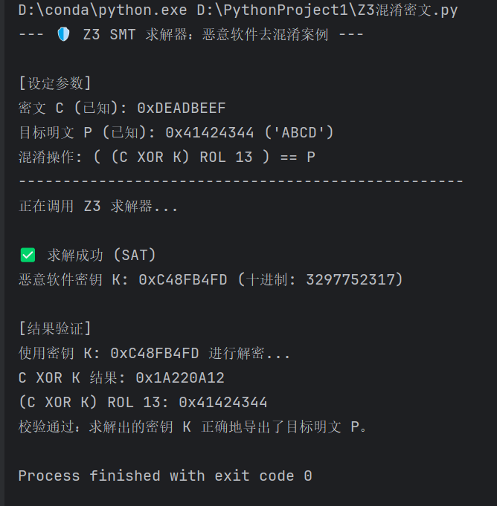
03
场景2-恶意软件分析具体案例
场景设定：
假设我们从一个恶意软件样本中提取到以下信息：
密文 ： 一个已知的 32 位整数 C。
混淆函数： 一个复杂的位运算函数，它使用一个未知的 32 位密钥 K。
目标明文片段 ： 我们知道混淆后的结果应该是某个特定的值 P。
任务：求解未知变量 K$的值。我们将整个混淆过程建模为一个 SMT 约束。
其中 构造 SMT 约束公式，将混淆函数转化为 Z3 的表达式。
操作： C ^ K
循环左移 13 位 (Rotate Left)： 在 Z3 中，RotateLeft(expr, n) 对应于循环左移 n位。
最终等式约束： 混淆函数的输出必须等于目标明文 P。
结果：通过 Z3，我们成功地自动化地反转了一个复杂的位运算混淆过程。其中我们
不需要手动尝试或逆向推导，Z3 精确地找到了满足所有约束的唯一密钥 K ，从而实现
了自动化、高效的去混淆。

Slide 20
04
调度优化

Slide 21
04
基于 Z3 SMT 求解器的智能调度与优化应用
01
核心范式：从“过程式”到“声明式”的转变
摒弃传统算法（如遗传算法）关注“搜索过程”的复杂性，转向 Z3 的“声明式”逻辑。我们只需精确描述“业务规则”（What），繁琐的解空间遍历与剪枝完全由底层引擎自动完成，实现算法与业务逻辑的解耦。
02
建模框架：变量、约束与目标的数学映射
构建“变量-硬约束-软约束”三层架构。利用布尔逻辑处理资源互斥与时序关系，确保方案的物理可行性；利用 Optimize 接口定义目标函数（如最小化 Makespan），驱动求解器收敛至数学上的全局最优解。
03
技术优势：完备性与动态适应
相比启发式算法的“近似解”，Z3 能提供可证明的全局最优解（Provably Optimal）。同时具备极高的灵活性，面对设备故障或急单插入等突发扰动，无需重构算法，仅需增量添加约束即可实现毫秒级实时重排。

Slide 22
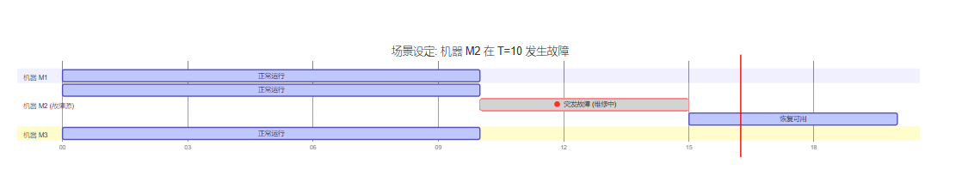
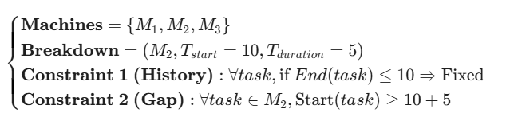
04
具体案例——设备故障下的动态再调度
1.场景设定：突发扰动下的车间危机
背景：一个柔性车间，3 台机器 (M1, M2, M3)，5 个工件。在 T=10时刻，机器 M2 主轴损坏，维修需要 5 个时间单位。
任务：在不改变完成任务的前提下，重新安排
后续任务，使总延误最小。

Slide 23
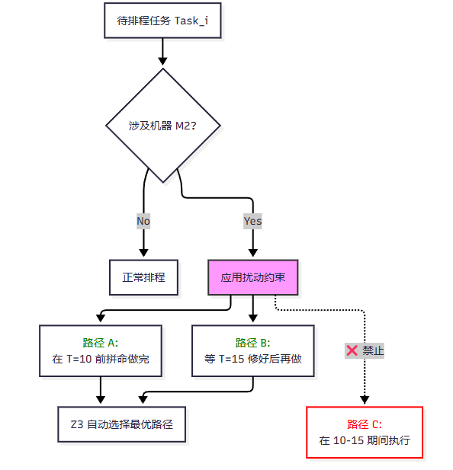
04
具体案例——设备故障下的动态再调度
2.建模映射：从物理故障到逻辑约束
固定历史： 将所有结束时间小于 10 的任务状态设为常量，确保过去发生的生产事实不被回滚。
扰动约束： 植入逻辑 s.add(Or(end <= 10, start >= 15))，强制任务避开 M2 的维修窗口。
优化目标： 定义函数 opt.minimize(Makespan)，驱动求解器在压缩的时间窗内寻找最紧凑方案。

Slide 24
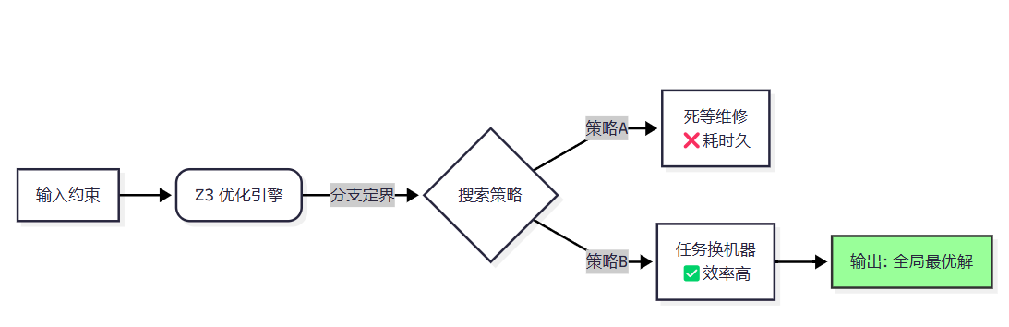
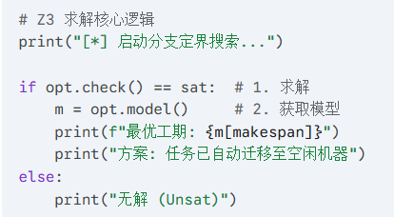
04
具体案例——设备故障下的动态再调度
3. 求解机制：自动化的分支定界搜索
约束注入后，Z3 引擎即刻触发底层的 分支定界 (Branch & Bound) 算法对解空间进行全遍历搜索。系统能够智能评估 “任务迁移” 的可行性，自动尝试将故障机器的积压任务改派至其他空闲资源，最终在 毫秒级 内收敛，输出一个既严格规避故障时间窗、又实现总工期最短的 全局最优解。

Slide 25
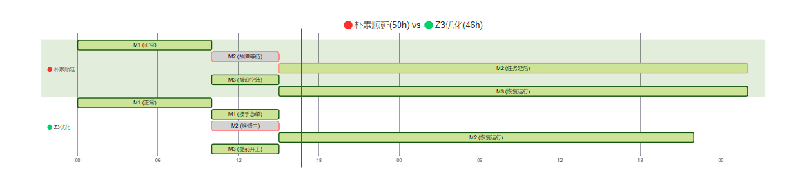
04
具体案例——设备故障下的动态再调度
4.结果分析：优化效果对比
在朴素顺延策略 下，机器 M2 的故障导致了“多米诺骨牌”效应，M3 出现大段空白闲置，完工时间高达 50 小时。 而引入 Z3 优化 后，算法自动识别出 M1 和 M3 的闲置产能，通过动态改派和工序重组填补了维修期间的产能空缺。最终在不增加额外资源的情况下，将总工期缩短为 46 小时，实现了真正的智能止损。

Slide 26



感谢大家观看

